Slide 1
ЛЕКЦИЯ №1
Курс: Методы повышения надежности информационных систем
Тема: Основные понятия и определения надежности информационных систем
1. Основные понятия надежности информационных систем
2. Основные показатели надежности
3. Математическое определение основных показателей надежности невосстанавливаемых объектов

Slide 2
1. Основные понятия надежности информационных систем
2
1.1 Проблема обеспечения надежности информационных систем
Проблема надежности является очень важной для современных технических систем. Можно привести примеры многих систем, для которых решение проблемы надежности является основным критерием при создании данной системы. К ним можно отнести и различные информационные системы, включающие в свой состав большое число компьютеров, имеющих сетевую структуру, территориально распределенные информационные системы, информационные системы измерения параметров различных объектов, системы мониторинга и т.п. Информационные системы могут иметь простую и сложную структуру. Их усложнение идет сегодня в различных направлениях. С одной стороны, в состав систем входит все большее число комплектующих элементов. С другой стороны, усложняется их структура, определяющая соединение отдельных элементов и их взаимодействие в процессе функционирования и поддержания работоспособности. При этом усложнение систем является прямым следствием постоянно возрастающей ответственности выполняемых ими функций, сложности и многообразия этих функций.

Slide 3
1. Основные понятия надежности информационных систем
3
1.1 Проблема обеспечения надежности информационных систем
Процессы, протекающие в сложных технических системах, определяющие их надежность, имеют одинаковые закономерности. Поэтому методы расчета надежностных характеристик этих систем являются универсальными.
С этой целью разработаны универсальные термины и определения надежности, которые определены в ГОСТ27.002-89.
ГОСТ 27.002- 89.- устанавливает основные понятия и определения в области надежности. Настоящий стандарт распространяется на технические объекты (далее - объекты).
Национальный стандарт Российской федерации. ГОСТ 27.001-2009 Система управления надежностью.
Надежность является одной из важнейших характеристик качества объекта - совокупности свойств, определяющих пригодность его использования по назначению. Но в отличие от точечных характеристик качества (быстродействие, производительность и т.д., которые измеряются для некоторого момента времени), надежность характеризует зависимость точечных характеристик качества либо от времени использования, либо от наработки объекта, т,е. надежность является характеристикой времени.

Slide 4
1. Основные понятия надежности информационных систем
4
1.2 Понятие объекта, свойства объекта и состояние объекта
  Объект – предмет определенного целевого назначения, рассматриваемый в периоды проектирования, производства, эксплуатации, и испытаний на надежность.
  Выделим важные свойства определяющие понятие объекта:
  - объект должен реализовывать некую системную функцию.
  нарушение выполнения этой функции, переводит объект в новое состояние.
  Система - объект, представляющий совокупность элементов, взаимодействующих в процессе выполнения определенного круга задач, и связанных функционально.
  Элемент (системы) – объект, представляющий простейшую часть системы.
  Надежность - это сложное свойство, включающее в себя более простые свойства объекта.

Slide 5
1. Основные понятия надежности информационных систем
5
1.2 Понятие объекта, свойства объекта и состояние объекта
Свойства объекта.
Безотказность – свойство объекта сохранять работоспособность.
Долговечность - свойство объекта непрерывно сохранять работоспособность до наступления предельного состояния с необходимыми перерывами для технического обслуживания и ремонта.
Ремонтопригодность - свойство объекта, заключающееся к приспособленности к выполнению его ремонтов и технического обслуживания.
Сохраняемость - свойство объекта, непрерывно сохранять значения установленных показателей его качества в заданных пределах в течение и после хранения и транспортирования.

Slide 6
1. Основные понятия надежности информационных систем
6
1.2 Понятие объекта, свойства объекта и состояние объекта
    Состояние объекта
Исправность – состояние объекта, при котором он соответствует всем требованиям, установленным нормативно-технической документацией.
Неисправность - состояние объекта, при котором он не соответствует хотя бы одному из требований, установленных нормативно-технической документацией.
Работоспособность - состояние объекта, при котором он способен выполнять заданные функции, сохраняя значения основных параметров в пределах, установленных нормативно-технической документацией.
Неработоспособность - состояние объекта, при котором он не способен выполнять хотя бы одну из заданных функций.
Предельное состояние - состояние объекта, соответствующее технической невозможности его дальнейшей эксплуатации, обусловленное требованиями безопасности или снижением эффективности.
Отказ – событие, заключающееся в нарушении работоспособности объекта.

Slide 7
2. Основные показатели надежности информационных систем
7
2.1 Показатели безотказности и ремонтопригодности
Вероятность безотказной работы – вероятность того, что в пределах заданной наработки отказ не возникнет.
Средняя наработка до отказа – математическое ожидание наработки объекта до первого отказа.
Средняя наработка между отказами – математическое ожидание наработки объекта между отказами для установившегося процесса эксплуатации.
Средняя наработка на отказ - отношение наработки объекта к математическому ожиданию числа отказов в течение этой наработки.
Среднее время простоя – математическое ожидание времени вынужденного нерегламентированного пребывания объекта в состоянии неработоспособности.
Среднее время восстановления - математическое ожидание времени восстановления работоспособности (ремонта).

Slide 8
2. Основные показатели надежности информационных систем
8
  2.1 Показатели безотказности и ремонтопригодности
  Вероятность восстановления – вероятность того, что фактическая продолжительность работ по восстановлению объекта не превысит заданной.
  Коэффициент готовности – вероятность того, что объект окажется работоспособным в произвольно-выбранный момент времени в установившемся процессе эксплуатации.
  Интенсивность отказов – плотность распределения наработки объекта до отказа, определяемая при условии, что до рассматриваемого момента отказ не возник.
  Ведущая функция потока отказов - математическое ожидание числа отказов восстанавливаемого объекта в течение заданной наработки.
  Параметр потока отказов – первая производная ведущей функции потока отказов.

Slide 9
2. Основные показатели надежности информационных систем
9
2.2 Показатели долговечности и сохраняемости
  Гамма - процентный ресурс – наработка в течение которой объект не достигнет предельного состояния с заданной вероятностью.
  Средний ресурс – математическое ожидание ресурса.
  Назначенный ресурс – суммарная наработка объекта, при достижении которой эксплуатация должна быть прекращена независимо от его состояния.
  Средний ремонтный ресурс – средний ресурс между смежными капитальными ремонтами объекта.
  Средний суммарный ресурс – средний ресурс объекта от начала эксплуатации до его списания.
  Средний ресурс до капитального ремонта – средний ресурс от начала эксплуатации до его первого капитального ремонта.
  Гамма - процентный срок службы –срок службы, в течение которого объект не достигнет предельного состояния с заданной вероятность гамма.

Slide 10
2. Основные показатели надежности информационных систем
10
Надежность программного обеспечения
В настоящее время не существует стандартных методов расчета надежности программного обеспечения, подобных разработанным для аппаратуры. В тоже время данная задача является еще более востребованной, чем для аппаратного обеспечения.
Чаще всего программные ошибки принято относить к ошибкам проектирования. В этом случае невозможно определить интенсивности отказов, также как и для аппаратного обеспечения.
Для аппаратуры пишутся исчерпывающие тесты проверок конструктивных дефектов, а также тесты для проверки работы аппаратуры в течении больших интервалов времени. Для программного обеспечения создание таких исчерпывающих тестов не представляется возможным. Поэтому если программное обеспечение создано впервые, то оно наверняка содержит как ошибки логического характера, так и ошибки при кодировании.

Slide 11
2. Основные показатели надежности информационных систем
11
Надежность программного обеспечения
Следует также обратить внимание, что для большинства вычислительных систем соотношение числа информационных слов в программном обеспечении в десятки раз больше, чем число логических элементов в процессоре. Для большинства вычислительных систем объем общего программного обеспечения оценивается объемом в 500 000 команд или информационных слов. Из-за большого объема программного обеспечения невозможно добиться выполнения сразу всех требуемых функций, поэтому необходима дополнительная переработка программного обеспечения уже в процессе работы вычислительной системы. Также следует заметить, что и вносимые изменения в аппаратуру, также приводят к изменению программного обеспечения.

Slide 12
2. Основные показатели надежности информационных систем
12
Надежность программного обеспечения
Вообще говоря, для вычислительных систем, имеющих вновь разработанную аппаратуру и программное обеспечение, проблемы, связанные с надежностью программного обеспечения существенно доминируют над аппаратными средствами.
Главными причинами являются следующие:
Имеется много программ с ошибками.
Программное обеспечение непрерывно подвергается изменению (перепроектированию).

Slide 13
2. Основные показатели надежности информационных систем
13
Рассмотренные определения позволяют сделать вывод о том, что надежность
можно характеризовать, как способность системы работать безотказно в заданных условиях эксплуатации.
В наиболее общих случаях надежность информационных систем (ИС) и вычислительных машин определяется как сочетание безотказности, ремонтопригодности и долговечности.
В соответствии с введенными показателями основные показатели надежности сведены в таблицу

Slide 14
2. Основные показатели надежности информационных систем
14
№ | Свойства | Показатели
1 | Безотказность | Вероятность безотказной работы Средняя наработка до отказа Средняя наработка между отказами Интенсивность отказа Параметр потока отказа
2 | Ремонтопригодность | Вероятность восстановления Среднее время простоя Среднее время восстановления Интенсивность восстановления
3 | Безотказность и ремонтопригодность | Коэффициент готовности Коэффициент простоя Коэффициент технического использования Коэффициент оперативной готовности
4 | Долговечность | Гамма-процентный ресурс Средний ресурс Средний суммарный ресурс Гамма – процентный срок службы Средний срок службы Средний срок службы до списания
5 | Сохраняемость | Средний срок сохраняемости Интенсивность отказов при хранении Параметр потока отказов при хранении Гамма – процентный срок сохраняемости

Slide 15
2. Основные показатели надежности информационных систем
15
2.3 Средства повышения надежности информационных систем
Повышение надежности информационных систем может быть обеспечено следующими средствами.
1.одним из важнейших средств повышения надежности является использование высоконадежных составных элементов информационной системы, обладающих низкими значениями интенсивности отказов от 10-6 -10-8 [1/час];
2. выбор номинальных диапазонов нагрузки информационной системы и ее составных элементов и обеспечение оптимальных тепловых, механических и радиационных режимов работы;
3. введение избыточности информационной системы с целью сохранения ее работоспособного состояния в случае возникновения отказов ее подсистем или составных элементов. Для информационных систем избыточность может быть структурная (резервируется аппаратная часть информационной системы), программная (резервируются отдельные модули или функции программного обеспечения), функциональная.

Slide 16
2. Основные показатели надежности информационных систем
16
2.3 Средства повышения надежности информационных систем
Повышение надежности информационных систем может быть обеспечено следующими средствами.
4. использование процессов восстановления отказавших элементов и уменьшение времени восстановления. Уменьшение времени восстановления может быть обеспечено использованием автоматизированных средств контроля и системы диагностирования .
5. использования при создании информационной системы модульно блочного принципа построения. В этом случае отказавшие блоки или модули заменяются новыми, а неработоспособные модули или блоки восстанавливаются на специальных стендах. Важно отметить, что для бесперебойной работы информационной системы необходимо иметь запас блоков, который должен быть согласован с интенсивностью отказов информационной системы. Эта задача решается с помощью методов, которые будут рассмотрены далее.

Slide 17
3. Математическое определение основных показателей надежности невосстанавливаемых объектов
17
Под невосстанавливаемым объектом понимается такой объект, работа которого после отказа считается полностью невозможной или нецелесообразной, т.е. к невосстанавливаемым объектам относятся те, которые принципиально не могут быть отремонтированы.
3.1 Вероятность безотказной работы объекта
Вероятность безотказной работы объекта Р(t) в интервале времени от 0 до t определяется следующими зависимостями.
а) Вероятностное определение
Р(t)=P(T≥t)=1- F(t)
где T – случайное время работы (наработка) объекта до отказа;
F(t) – функция распределения случайной величины T;
Р(t) – вероятность того, что объект проработает безотказно в течение времени T, начав работать в момент времени t=0.

Slide 18
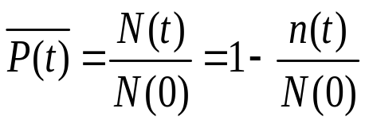
3. Математическое определение основных показателей надежности невосстанавливаемых объектов
18
3.1 Вероятность безотказной работы объекта
б) Статистическое определение
где N(t)- число исправных объектов в момент времени t,
N(0)- число исправных объектов в начальный момент времени t=0,
n(t)- число отказавших объектов за время t.
Вероятность безотказной работы имеет следующие достоинства:
1) характеризует надежность во времени, являясь интервальной оценкой,
2) определяет многие важные показатели технических систем – эффективность, безопасность, живучесть, риск,
3) сравнительно просто определяется по статистическим данным об отказах техники,
4) достаточно полно характеризует надежность невосстанавливаемой техники.
Основной недостаток этого критерия - ограниченность применения. Вероятность безотказной работы характеризует надежность невосстанавливаемой техники, а для восстанавливаемой техники, только до ее первого отказа.

Slide 19
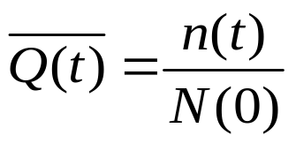
3. Математическое определение основных показателей надежности невосстанавливаемых объектов
19
3.2 Вероятность отказа работы объекта
Вероятность отказа объекта Q(t) в интервале времени от 0 до t определяется следующими зависимостями.
а) Вероятностное определение
Q(t)=1-P(t)= F(t)
где Q(t) – вероятность того, что объект откажет в течение заданного времени t, начав работать в момент времени t=0.
t – случайное время работы (наработка) объекта;
F(t) – функция распределения случайной величины T.
б) Статистическое определение
где N(0)- число исправных объектов в начальный момент времени t=0,
n(t)- число отказавших объектов за время t.
Вероятность отказа объекта является дополнительной функцией к вероятности его безотказной работы.

Slide 20
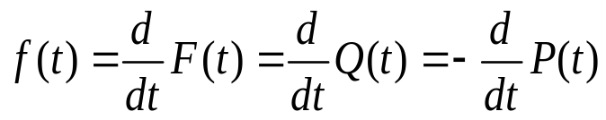
3. Математическое определение основных показателей надежности невосстанавливаемых объектов
20
3.3 Плотность распределения отказов объекта
Плотность распределения отказов является плотностью вероятности того, что время работы объекта до отказа окажется меньше t, или является плотностью вероятности отказа к моменту времени t.
а) Вероятностное определение
где – f(t) - плотность распределения отказов,
T – случайное время работы (наработка) объекта до отказа;
F(t) – функция распределения случайной величины T,
Q(t) – вероятность отказа объекта,
Р(t) – вероятность безотказной работы объекта.

Slide 21
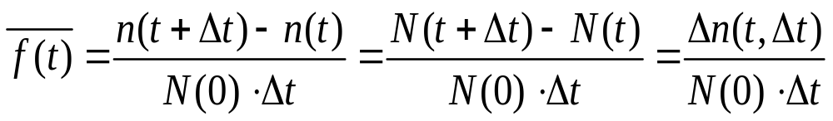
3. Математическое определение основных показателей надежности невосстанавливаемых объектов
21
б) Статистическое определение.
где n(t)- число отказавших объектов за время t ,
N(0) - число исправных объектов в начальный момент времени t=0,
∆n(t, ∆t) - число объектов, отказавших именно в интервале от t до t+∆t.
N(t+ ∆t)- число исправных объектов к моменту времени ,
N(t)- число исправных объектов к моменту времени .
Плотность распределения отказов объекта наиболее полно характеризует надежность техники в рассматриваемый момент времени и является точечной характеристикой. По ней можно определить любой показатель надежности невосстанавливаемого объекта. В этом ее основное достоинство.

Slide 22
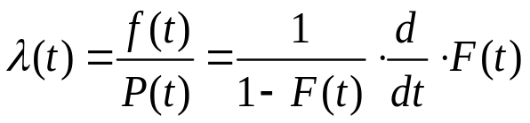
3. Математическое определение основных показателей надежности невосстанавливаемых объектов
22
3.4 Интенсивность отказов объекта в момент времени t
Интенсивность отказа объекта λ(t) в момент времени t определяется следующими зависимостями.
а) Вероятностное определение
где λ(t) - интенсивность отказов объекта в момент времени t,
T – случайное время работы (наработка) объекта до отказа;
F(t) – функция распределения случайной величины T.
f(t) - плотность распределения отказов.

Slide 23
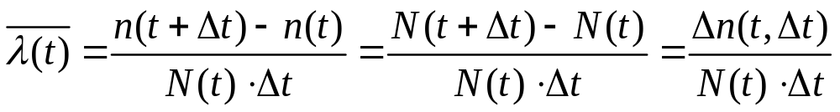
3. Математическое определение основных показателей надежности невосстанавливаемых объектов
23
б) Статистическое определение
где N(t)- число исправных объектов к моменту времени ,
n(t)- число отказавших объектов за время t ,
∆n(t, ∆t) - число объектов, отказавших именно в интервале от t до t+∆t.
N(t+ ∆t)- число исправных объектов к моменту времени ,
N(t)- число исправных объектов к моменту времени .
Интенсивность отказов показывает, какая часть объектов выходит из строя в единицу времени по отношению к среднему числу исправно работающих объектов.

Slide 24
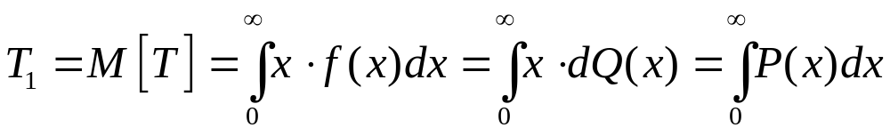
3. Математическое определение основных показателей надежности невосстанавливаемых объектов
24
3.5 Среднее время работы объекта до отказа
Среднее время работы объекта до отказа T1 определяется следующими зависимостями.
а) Вероятностное определение
где T1 - математическое ожидание (среднее значение) времени работы объекта до отказа,
T – случайное время работы (наработка) объекта до отказа;
f(t) - плотность распределения отказов,
Q(t) – вероятность отказа объекта,
Р(t) – вероятность безотказной работы объекта.

Slide 25
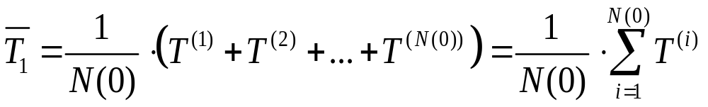
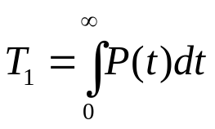

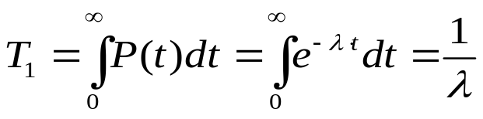
3. Математическое определение основных показателей надежности невосстанавливаемых объектов
25
б) Статистическое определение
где T1 - среднее арифметическое времен работы объекта до отказа,
T(i) – случайное время работы (наработка) до отказа для i-го объекта;
N(0)- начальное число объектов.
Используя для нахождения T1 следующую ранее приведенную формулу
подставим в нее значение для P(t) из формулы:
Окончательно получим:

Slide 26
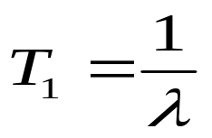
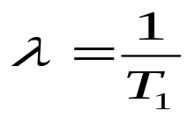
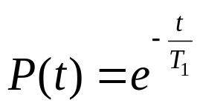
3. Математическое определение основных показателей надежности невосстанавливаемых объектов
26
Из последней формулы следует, что
Или
среднее число отказов в единицу времени
Окончательно формула для вероятности безотказной работы примет вид:

Slide 27




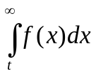
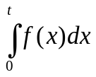
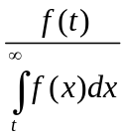
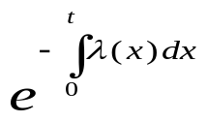
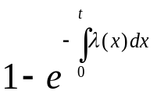
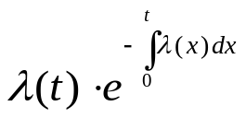
3. Математическое определение основных показателей надежности невосстанавливаемых объектов
27
Зная одну из функций Р(t), Q(t), f(t), λ(t) можно определить три остальные см. Таблицу
Известная функция | Формулы для определения остальных функций
 | Р(t) | Q(t) | f(t) | λ(t)
Р(t) | - | 1 - Р(t)
Q(t) | 1- Q(t) | -
f(t) |  |  | -
λ(t) |  |  |  | -

Slide 28
4. Математические модели теории надежности
28
При постановке задач по определению надежности рассматриваемых объектов, последние будем рассматривать в виде систем, состоящих из множества элементов. Показатели надежности элементов будем считать заданными. Это предположение является обоснованным при анализе надежности технических систем электроники, автоматики и вычислительной техники. Поскольку перечисленные системы состоят из элементов массового производства и работают в сравнительно однородных условиях. Для элементов этих систем достаточно просто провести лабораторные испытания по определению их показателей надежности. Используя методы статистической обработки, можно выбрать аналитические зависимости для исследуемых показателей во времени и оценить их численные значения.
Для невосстанавливаемых элементов в качестве основных характеристик надежности используются либо вероятность безотказной работы P(t), либо интенсивность отказов λ(t).

Slide 29
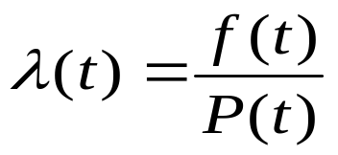
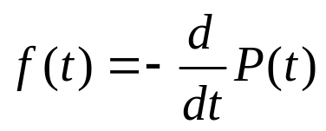
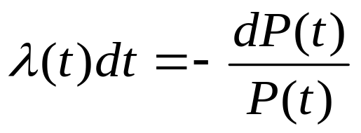
4. Математические модели теории надежности
29
Предположим, что в результате проведенных статистических испытаний были получены данные по интенсивности отказов λ(t). Для определения вероятности P(t) используем ранее приведенную формулу:
Подставим в эту формулу вместо f(t) ее выражение, связывающее с вероятностью P(t):
в результате получим:

Slide 30
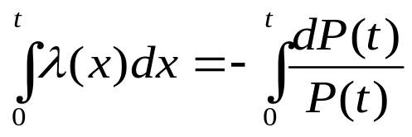
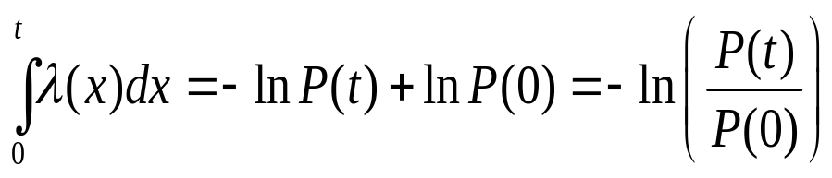
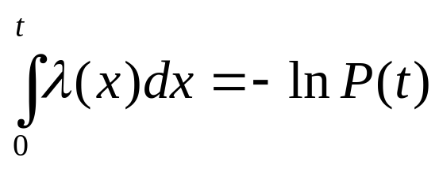
4. Математические модели теории надежности
30
Интегрируя данное выражение будем иметь:
или
Учитывая, что P(0)=1, получим:

Slide 31
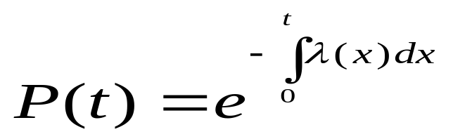
4. Математические модели теории надежности
31
Окончательно будем иметь следующую зависимость для вероятности безотказной работы:
Используя эту зависимость по известной интенсивности отказов λ(t) можно найти значение вероятности безотказной работы объекта.
Ресурсные испытания и наблюдения над сложными объектами и системами, содержащими большое число элементов, показывают, что в большинстве случаев изменение интенсивности отказов во времени происходит немонотонно.

Slide 32
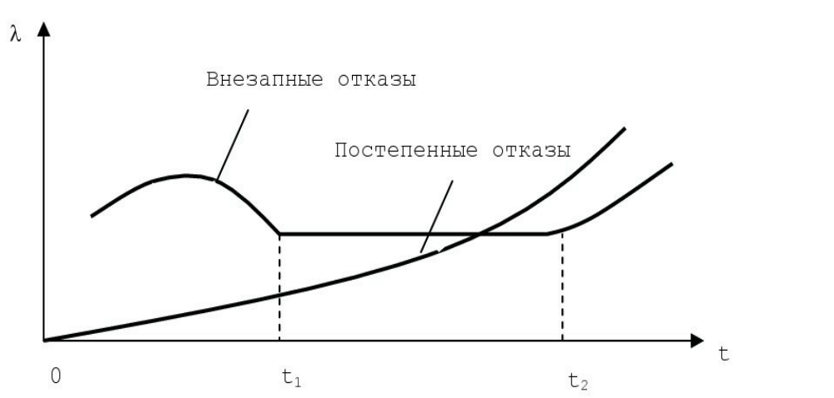
4. Математические модели теории надежности
32
Ниже на рисунке приведен график зависимости интенсивность отказов от времени. В случае немонотонного изменения интенсивности отказов можно выделить три временных интервала:
  1- начальный период приработки,
  2- период эксплуатации – относительно длительный период, когда интенсивность отказов приблизительно постоянна,
  3- период старения, когда интенсивность отказов возрастает вследствие изнашивания, старения и накопления повреждений.

Slide 33
4. Математические модели теории надежности
33
Начальный период (период приработки )) отличается большим количеством отказов, обусловленными дефектами производства, монтажа и наладки. С окончанием этого периода связывают гарантийное обслуживание объекта, когда устранение отказов производится изготовителем.
На втором этапе - период нормальной эксплуатации – характеризуется постоянным значением интенсивности отказов, причем отказы носят случайный характер и появляются внезапно, прежде всего, из-за случайных изменений нагрузки и условий эксплуатации. Именно этот период соответствует основному времени эксплуатации объекта. Продолжительность этого периода зависит от среднего срока службы объектов и условий эксплуатации.
Третий этап – период износа и старения. Он отличается значительным ростом числа отказов – с наступлением этого периода дальнейшая эксплуатация системы становится нецелесообразной.

Slide 34
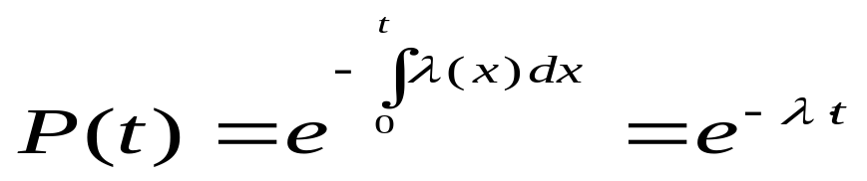
4. Математические модели теории надежности
34
Для второго этапа - периода нормальной эксплуатации интенсивность отказов постоянна λ(t)=const. Подставляя значение λ в формулу для вероятности безотказной работы P(t), получим:
Данная формула представляет собой экспоненциальный закон надежности. В соответствии с этим законом вероятность безотказной работы объекта убывает со временем по экспоненциальному закону. Экспоненциальную кривую в этом случае называют функцией надежности.

Slide 35
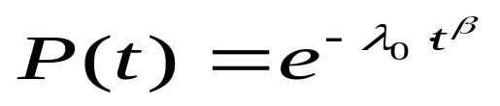
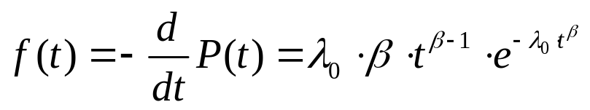
4. Математические модели теории надежности
35
Кроме экспоненциальной модели надежности также применяют модель, основанную на распределении Вейбулла. Данная модель весьма удобна при получении аналитической зависимости для интенсивности отказов на основе статистической обработки экспериментальных данных.
Вероятность безотказной работы рассчитывается по следующей зависимости:
где λ0 и β – параметры распределения.
Функция плотности распределения времени до отказа для распределения Вейбулла будет иметь следующий вид:

Slide 36
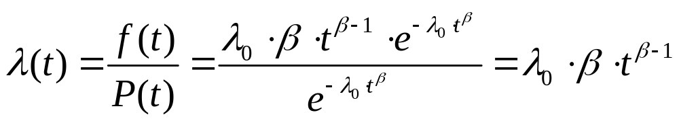
4. Математические модели теории надежности
36
Используя приведенные выше формулы для P(t) и f(t), можно получить формулу для интенсивности отказа:
где λ0 и β – параметры распределения.
Если β=1, то распределение Вейбулла совпадает с экспоненциальным распределением, у которого λ=λ0.
Если β<1, то интенсивность отказов является монотонно убывающей функцией.
Если β>1, то интенсивность отказов является монотонно возрастающей функцией.
Распределение Вейбулла используется как правило тогда, когда отказы имеют различную физическую природу – износ, старение, механические и физические перегрузки.

Slide 37
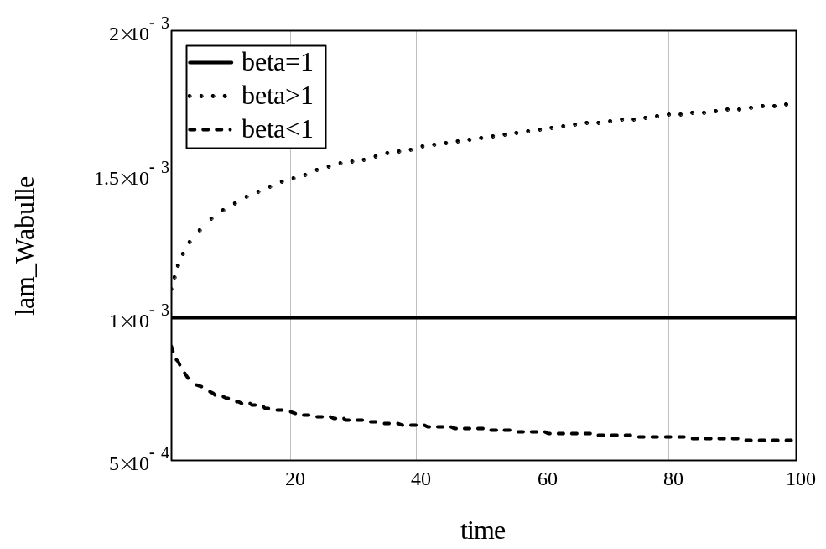
4. Математические модели теории надежности
37
Зависимость интенсивности отказа для модели Вейбулла при различных параметрах β

